Slide 1
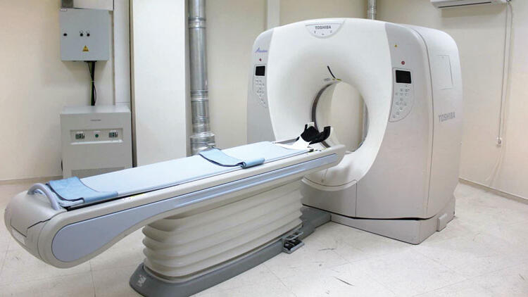
(BT)BİLGİSAYARLI TOMOGRAFİ CİHAZI
BİYOMEDİKAL

Slide 2
(BT)BİLGİSAYARLI TOMOGRAFİ CİHAZI NEDİR
Bilgisayarlı tomografi, X-ışınları ile vücudun incelenen bölgesinin kesitsel görüntüsünü oluşturan bir radyolojik yöntemdir. Yöntem olarak X ışını kullanıldığından radyasyon içermektedir. Bu nedenle hamilelerde kullanımından kaçınılmaktadır. Ancak günümüzde gelişmiş yeni cihaz ve teknolojilerle hasta güvenliği için radyasyon dozu mümkün olduğunca en aza indirgenerek görüntü elde edilmektedir.
Bilgisayarlı tomografi çoğunlukla;
Yaralanmalara bağlı iç organların görüntülenmesi ve iç kanama riskinin bulunduğu zamanlarda,kemik kırılmaları ve tümörlerinin saptanmasında,
Burun çevresi sinüsleri olarak bilinen paranazal sinüslerin görüntülenmesi gerektiğinde kullanır.
Kalp, beyin, akciğeri karaciğer gibi organlarda var olduğu düşünülen hastalıklarının tanısında,var olduğu düşünülen kan pıhtısının ya da tümörün konumunu net olarak görmek gerektiğinde,
Kemik direncinin ölçümlenmesinde kullanır.
Kemik patolojilerinin saptanması ve iskelet sisteminin görüntülenmesinde,var olan kanser evresinin belirlenmesi ve tedavisinin durumunun izlenmesi gerektiğinde kullanır.

Slide 3
(BT)BİLGİSAYARLI TOMOGRAFİ ÇALIŞMA PRENSİBİ
BT de tüpten çıkan ışınlar kolimasyon adı verilen bir işlem ile ince bir demet haline getirilir. Kolime edilen x ışınları hasta vücudundan geçirilerek diğer uçta x ışınlarına hassas bir dedektör zincirine ulaşır. Hasta vücudundan geçen x ışınları absorbsiyona uğramaları nedeni ile ilk değerine göre daha zayıflamış durumdadır. Bu zayıflama miktarı dedektörlerle saptandıktan sonra bilgisayarlarda, x ışınlarının taradığı alanın her noktasının x ışınını zayıflatma değeri hesaplanır. Değerler hesaplandıktan sonra görüntü oluşturma kolaylaşır.
Masa içine girildiğinde ultraviyole ışınlarını yansıtacak olan bölün bulunmaktadır. Işınların tamamı incelenmesi gerekli olan bölgeye yansıtılır ve kamera yardımı ile incelenir. Kamera ile zoom yapılır ve detaylı bir şekilde görüntülenir. Hastanın masaya yatırılması ile manüel ya da kumanda yardımı ile hareket ettirmek mümkündür.
Tarama bölümü: Bu bölüm gantri ve hasta masasından oluşur. Gantri, içerisinde X-ışını tüpü ve dedektörlerin bulunduğu, kare şeklinde, eni dar büyük bir kutudur. Ortasında gantri açıklığı denilen hastanın girdiği yuvarlak bir açıklık vardır. Tüp ve dedektör zinciri bu açıklığın çevresindedir. Tüp kesit alma sırasında hastanın çevresinde döner. Hasta masası seçilen kesit kalınlığına ve kesitler arasındaki aralığa göre her kesitten sonra hareket eder. Hastayı geçerek dedektörler üzerine düşen X-ışınlarının miktarı ölçülür ve dijitalize edilir.

Slide 4
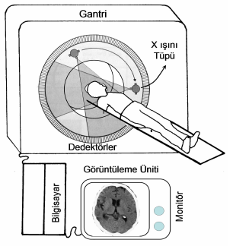
Gantry
Bilgisayar sistemi: Dedektörlerden gelen dijitalize verileri işleyen çok gelişmişbir bilgisayar sistemidir. Bilgisayar sisteminin görevi, esas olarak bu dijital verileri kesiti oluşturacak voksellerin değerlerine dönüştürmektir.
Görüntüleme bölümü: Sayısal değerlerden oluşan görüntünün ortaya çıktığı ve işlendiği bölümdür. Çözünürlüğü yüksek bir monitor ve kayıt sistemi bulunur. Görüntüler burada işlenir ve içlerinden seçilenler film üzerine geçirilir. Bu bölüm aynı zamanda sistemin komuta ünitesidir.

Slide 5
(BT)BİLGİSAYARLI TOMOGRAFİ NASIL ÇEKİLİR
Bilgisayarlı tomografi istenen hasta, radyoloji bölümü içinde yer alan BT cihazının olduğu bölgeye yönlendirilir.
Çekimden yaklaşık 6 saat önce yemek yemeyen ve en az 4 saat öncesine kadar su içmeyen hasta, bir kabin içerisinde, görüntülenecek bölümdeki kıyafetlerini ya da tüm giysilerini ve takılarını çıkartarak hastane önlüğü giyer.
Bu noktada alyans, gözlük, takma diş, toka gibi tüm metal nesnelerin çıkarılması gerekir.
Hekim tarafından gerekli bilgilendirme ve uyarılar yapıldıktan sonra hasta bilgisayarlı tomografi cihazına ait sedyeye yatırılır.
BT cihazının modeline göre görüntüleme esnasında hareketli parça değişiklik gösterebilir.
Hastanın rahat etmesi ve görüntülemenin sağlıklı yapılması için yastık ve bağlantı kayışları kullanılır.
Çekimin yapıldığı süre boyunca hasta, odada makine ile yalnız kalır.
BT çalışmaya başladığında, hareket, harekete bağlı mekanik sesler ve görüntüleme işlemine bağlı sesler duyulabilir.
Bu oldukça olağan bir durumdur ve endişe edilmemelidir.
Çekim boyunca X ışını tüpü, hastanın yattığı sedyenin etrafında dönerek bir dizi çekim yapar.

Slide 6
İlaçlı Tomografi nasıl çekilir?
Yumuşak dokuların daha detaylı ve net görüntülenebilmesi için bazen ilaçlı Bilgisayarlı Tomografi çekimleri yapılabilmektedir.
İlaçlı Tomografi çekimlerinde yapılacak incelemenin türüne göre hastaya ağız yoluyla veya damardan enjekte edilerek kontrast madde verilir. Bilgisayarlı Tomografide kullanılan ilaçlar genellikle iyot veya baryum içermektedir.
İlaçlar, garip sıcak bir his veya ağızda metalik bir tat yaratabilir.
Yemek borusu veya mide taranıyorsa, kontrast madde içeren bir sıvıyı yutmanız gerekebilir.
Safra kesesi, idrar yolu, karaciğer veya kan damarlarının görüntülenmesinde koldaki damardan kontrast ajanları enjekte edilebilir.
İlaçlı Tomografinin yan etkileri nelerdir
Genellikle; Döküntü,kaşıntı,mide bulantısı ve kızarıklık gibi yan etkiler ortaya çıkmaktadır.
Nadir olarak; Nefes darlığı
Boğazda veya vücudun farklı bölgelerinde şişlik
Böbrek problemleri gibi ciddi alerjik sorunlar yaşanabilmektedir

Slide 7
Bilgisayarlı Tomografi Cihazının Jenerasyon Evreleri
Birinci Jenerasyon Cihazlar: Pencil Beam(kalem-ışıması) x-ışını ve karşısında tek bir detektörün bulunduğu bu tür cihazlar çevirme ve döndürme (translate-rotate) prensibi ile çalışmaktadır. İncelenecek olan obje, lineer bir doğrultuda,bir uçtan bir uca tarandıktan sonra tüp 10 ‘lik açı ile dönüş hareketi yapmakta ve obje tekrar lineer olarak taranmaktadır. Bu tarama ve dönüş hareketleri 1800 ‘lik bir dönüşe kadar devam ettirilmektedir.
İkinci Jenerasyon Cihazlar: Bu cihazlarda tek detektör yerine lineer dizilmiş birden fazla detektör kullanılmış ve X-ışını huzmesi de pencil-beam yerine detektör genişliğine göre yelpaze biçiminde genişletilmiştir.İkinci jenerasyon cihazlarda birinci jenerasyonda olduğu gibi çevirme-döndürme (translaterotate) tekniği söz konusudur. Ancak tüp hareketi 1080 lik açılarla 1800 ye tamamlanmaktadır.
Üçüncü jenerasyon cihazlar : Bir ve ikinci jenerasyon cihazlardan sonra , döndürme-döndürme (rotate-rotate) prensibi ile çalışan üçüncü Jenerasyon aygıtlar geliştirilmiştir.Bu cihazlar x-ışını kaynağı ve bu kaynağın karşısına yerleştirilmiş, konveks dedektörlerden oluşturulmuştur.Xışını demeti, karşısına denk gelen dedektörlerin tümünü içine alacak şekilde yelpaze biçimindedir.
Dördüncü Jenerasyon Cihazlar: Döndürme-sabit (Rotate- stationary) tekniği olarak da adlandırılan sistemde sadece X-ışını kaynağı hareketlidir. Tek bir X-ışını kaynağı incelenecek obje etrafında 3600‟lik bir dönüş hareketi gerçekleştirirken, detektörler oyuk yada “gantry” boyunca dizilmiş ve sabitlenmiştir.

Slide 8
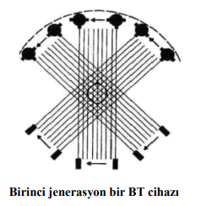
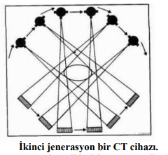
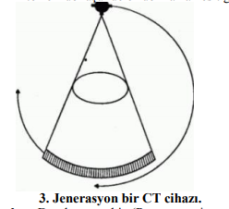
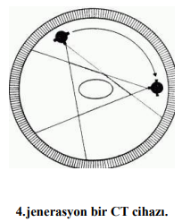

Slide 9
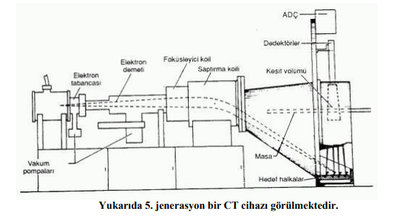
5. jenerasyon bir CT cihazı

Slide 10
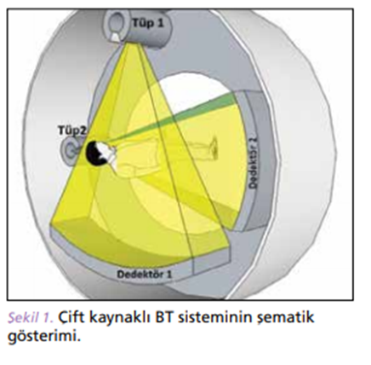
5. jenerasyon bir CT cihazı
BT‟nin görüntü verisi elde etme yöntemi X-ışınları monokromatik demet halinde iken ve homojen bir ortamdan geçerken, ortam ile etkileşime bağlı olarak azalım (doku tarafından emilir ) gösterir.
Bu etkilenmeler Kompton saçılması ve fotoelektrik olay (absorbsiyon) sonucu ortaya çıkan birincil (primer)
moloküler iyonizasyonlardır. Görüntü bir gri-skala resmi olarak Bilgisayar vasıtasıyla yeniden üretilir. Burada yüksek emilim değeri açık ( aydınlık ), düşük emilim değeri ise koyu ( karanlık ) olarak görünür.
Bilgisayarlı tomografi dedektör
İlk BT aygıtlarında kolime edilmiş ince bir X-ışını demeti ve tek dedektör kullanılıyordu. Tüp ve dedektörün bir çizgi boyunca tarama yaparak yaklaşık dört buçuk dakikada kesit aldığı bu ilk jenerasyondan sonra dedektör sayısı çoğaltılmış ve çizgisel tarama onar derecelik açılarla hasta çevresinde 180 dereceye çıkartılmıştır. “Translate-Rotate” adı verilen bu sistemin kullanıldığı aygıtlar ikinci jenerasyondur.
Bilgisayarlı tomografi dedektör teknolojisindeki bu gelişmeler, beraberinde radyasyon dozunda artış sorusunu da akla getirmektedir. Kesit kalınlığında incelme ile gürültü oranı ve aynı çözünürlük için gerekli X-ışını dozu artmaktadır.

Slide 11
BT ‘de Görüntü Oluşumu
BT görüntüsü bir kesit görüntüsüdür. Kesit görüntü oluşturabilmek için yapılan işlemler sırasıyla şöyle özetlenebilir:
İlk koşul X-ışını tüpünün, kesit düzlemi çevresinde 360 derece dönerek dar bir X-ışını demeti göndermesidir. X-ışınları vücuda gönderilirken ölçülür, vücudu geçtikten sonra ölçülür, aradaki fark hesaplanarak dedektörlerin karşısına gelen dokunun X-ışınını ne oranda tuttuğu bulunur ve görüntü bu çok sayıdaki ölçümlerden karmaşık bilgisayar işlemleriyle oluşturulur.
Bütün dijital görüntülerde olduğu gibi BT’de de görüntü küçük resim elementlerinden (piksellerden) oluşur. Buna görüntü matriksi denir. Matriks sayısı görüntünün iki kenarındaki piksel sayısının çarpımı şeklinde gösterilir ve günümüzdeki aygıtlarda bu sayı genellikle 512×512’ dir.
BT’de görüntüler aslında iki boyutlu değildir; tarafımızdan belirlenen bir kalınlıkları vardır. BT’de ölçüm yapılan birimler piksel değil, tabanını pikselin, yüksekliğini kesit kalınlığının yaptığı dikdörtgen prizmalardır. Bu prizmalara volüm elementi anlamına gelen voksel adı verilir.

Slide 12
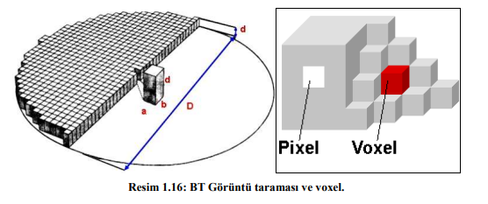
Yüksek Rezolüsyonlu BT(YRBT)
Bu bilgisayarlı tomografi yönteminde yüksek matriks (512 x 512, 1024 x 1024) ince kolimasyon (1-3mm), küçük görüntüleme alanı (25cm) kullanılmaktadır. Bu özellikler,mevcut düzlemdeki kesitlerin, istenilen bir başka düzlemde yeniden oluşturulmasında yüksek boyutsal rezolüsyon sağlamaktadır.
Bilgisayarda oluşturulan harita, bilgisayar ekranında renkle kodlanmış bir haritaya dönüştürülür. Renklerle kodlanmış haritanın renklendirme kriterlerinde değişiklik yapmak görüntünün üzerinde değişiklik yapmak anlamına gelir. Görüntü üzerinde değişiklik pencereleme (windowing) işlemi ile gerçekleştirilir.

Slide 13
X- IŞINI TÜPLERİ
Radyoloji sektöründe, tanı amaçlı kullanılan bilgisayarlı tomografi ve anjiyo cihazlarının en önemli parçalarının başında X Işın Tüpleri gelmektedir. X Işın Tüplerindeki herhangi bir arıza cihazın tamamen işlevsiz kalmasına neden olmaktadır. Tıp alanında kullanılan cihazlar arasında oldukça önemli bir yere sahip ve maliyet açısından yüksek değerlerde olan bu cihazların işlevsiz kalması hem sağlık açısından hem de ekonomik açıdan önemli kayıplar oluşturur.
X-Ray Işın Kalibrasyonu
Bilgisayarlı tomografinin amacını gerçekleştirmesi için x-ray ışınına gerek duymaktadır.Bu yüzden x-ray ışın tüpü tomografide kullanılır.Bu ışının düzenli bir şekilde sürekli tomografi cihazına gelmesi lazım ve bilinen değerler dışında gelmemesi gerekir bu yüzden kalibrasyona ihtiyaç vardır. Kalibrasyon 12 ayda bir yapılır bu x-ray ışın tüpünün kalibrasyonu tomografiye hiç bir şekilde bağlanmadan kalibrasyon cihazıyla yapılır.Bu işlem x-ray tüpünün altına konan kalibrasyon cihazıyla ölçüm yapılır.

Slide 14
BİLGİSAYARLI TOMOGRAFİ KALİBRASYONU
Tomografi kalibrasyonu 2 şekilde yapılır;
1) Görüntü Kalibrasyonu
Tomografiye ait kalibrasyon parçaları ile yapılır bu parçalar hastanın başını koyduğu yere takılır. Ve sonra çekim yapılır çekim yapılmadan önce parça oraya takıldığında gantry’in içinden gelen enine ve boyuna kırmızı ışıklar tam takılan parya göre ayarlanır ve sonra çekim yapılır orda bilinen değerle o anki çıkan değerler karşılaştırılır ve ayarlanır.
2)X-Ray Işın Kalibrasyonu
Bilgisayarlı tomografinin amacını gerçekleştirmesi için x-ray ışınına gerek duymaktadır.Bu yüzden x-ray ışın tüpü tomografide kullanılır.Bu ışının düzenli bir şekilde sürekli tomografi cihazına gelmesi lazım ve bilinen değerler dışında gelmemesi gerekir bu yüzden kalibrasyona ihtiyaç vardır. Kalibrasyon 12 ayda bir yapılır bu x-ray ışın tüpünün kalibrasyonu tomografiye hiç bir şekilde bağlanmadan kalibrasyon cihazıyla yapılır.Bu işlem x-ray tüpünün altına konan kalibrasyon cihazıyla ölçüm yapılır.

Slide 15
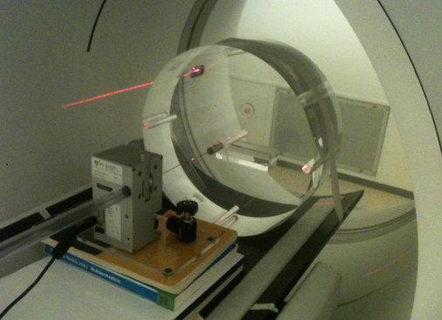
BT Sistemi Kalibrasyon Ve Kalite Kontrolleri
Günlük BT Checkup:
Burada BT sisteminin seramik detektörleri rasındaki farklar kompanze edilir. Gantry boşken alınan çekimle hava kalibrasyonları ve tüpün ısıtılması yapılır.
BT Kalite Kontrol Fantomu:
- Suyun CT değeri
- Kesit kalınlığı
- Görüntüde piksel gürültüsü

Slide 16
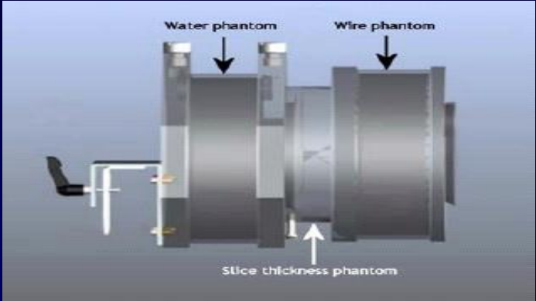
BT Kalite Kontrol Fantomu

Slide 17
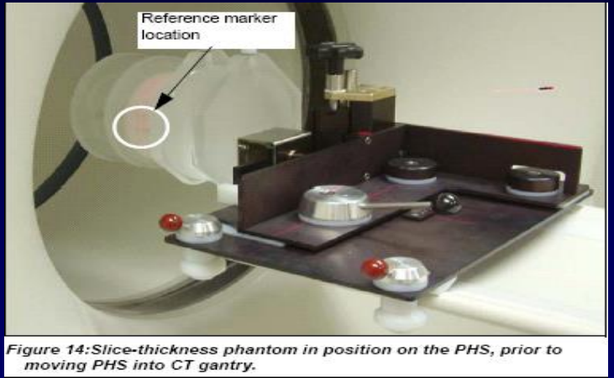
BT fantom pozisyonlanması

